Slide 1
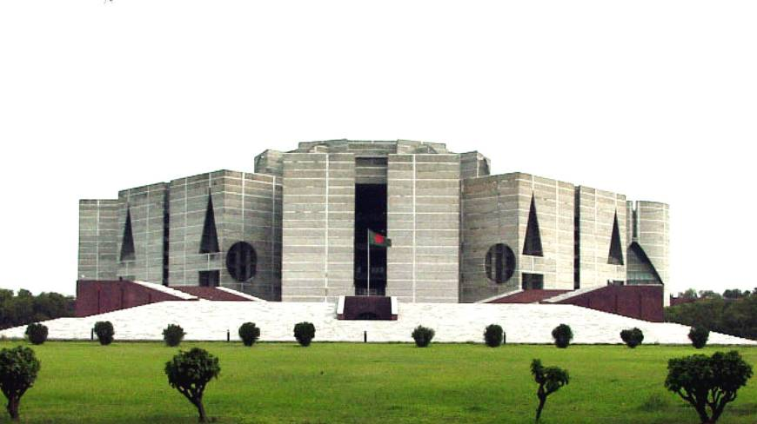
স্বাগতম

Slide 2
পরিচয়
শিক্ষক পরিচিতি
কৌশিক রায়
সহকারি শিক্ষক
বানীশান্তা পিনাকপাণি মাধ্যমিক বিদ্যালয়
দাকোপ, খুলনা।
মোবাইল নং- 01916610536
পাঠ পরিচিতি
১০ম শ্রেণি
পৌরনীতি ও নাগরিকতা
অধ্যায়ঃ ষষ্ঠ

Slide 3
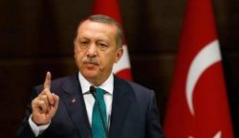
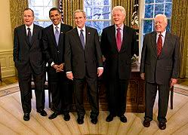
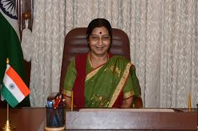
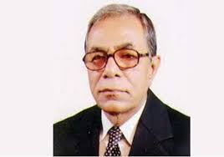
প্রেসিডেন্ট মহোদয়গণের ছবি।

Slide 4
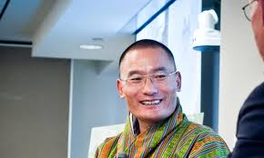
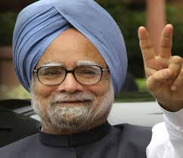
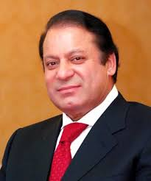
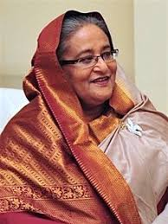
প্রধানমন্ত্রী মহোদয়গনের ছবি।

Slide 5
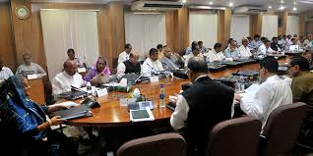
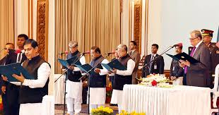
মন্ত্রিপরিষদের ছবি

Slide 6
আজকের পাঠ
বাংলাদেশের সরকার ব্যবস্থা
অধ্যায়ঃ ষষ্ঠ

Slide 7
শিখনফল
এপাঠের মাধ্যমে শিক্ষার্থীরা,
বাংলাদেশের সরকারের কাঠামো সম্পর্কে উল্লেখ করতে পারবে।
বাংলাদেশের রাষ্ট্রপতি কিভাবে নির্বাচিত হয় তা ব্যাখ্যা করতে পারবে।
বাংলাদশের প্রধানমন্ত্রী ও মন্ত্রীপরিষদের ক্ষমতা ও কার্যবলি বর্ণনা করতে পারবে।

Slide 8
সরকারের বিভিন্ন বিভাগ
শাসন বিভাগ
আইন বিভাগ
বিচার বিভাগ
রাষ্ট্রপতি
প্রধানমন্ত্রী
মন্ত্রীপরিষদ

Slide 9
গণপ্রজাতন্ত্রী
বাংলাদেশের রাষ্ট্রপ্রধান ।
বাংলাদেশের শাসন বিভাগের সর্বোচ্চ ব্যক্তি।
তার কার্যকাল
৫ বছর। ২ মেয়াদে ১০ বছর থাকা যায়।
রাষ্ট্রপতি
রাষ্ট্র প্রধান হলেও তিনি আসলে নামে মাত্র প্রধান।
বাংলাদেশের নাগরিক ও ৩৫ বছর বয়স হতে হবে।
তার বিরুদ্ধে আদালতে কোন অভিযোগ আনা হয় না ।

Slide 10
রা
ষ্ট্র
প
তি
র
ক্ষ
ম
তা
ও
কা
জ
শাসন সংক্রান্ত কাজ।
আইন প্রনয়ণ সংক্রান্ত কাজ
বাজেট প্রনয়ণ সংক্রান্ত কাজ ।
বিচার সংক্রান্ত কাজ।
কোন নাগরিকের বাইরের খেতাব গ্রহন সংক্রান্ত সম্মতির কাজ।
সারা দেশে জরুরী অবস্থা ঘোষনা।
দেশের জাতীয় যে কোন অনুষ্টানে সভাপতিত্ব করা।

Slide 11
জাতীয় সংসদের সংখ্যাগরিষ্ঠ সদস্যদের আস্থাভাজন ব্যক্তি।
মন্ত্রিপরিষদের কেন্দ্রবিন্দু এবং সরকার প্রধান।
প্রধানমন্ত্রী
সরকারের স্তম্ভ।
তাঁর কার্যকাল পাঁচ বছর।
রাষ্ট্রপতি তাঁকে সরকারের প্রধানমন্ত্রী হিসেবে নিয়োগ দেন।
তিনি একসাথে সংসদের নেতা,মন্ত্রিসভার নেতা, এবং সরকার প্রধান।

Slide 12
মন্ত্রী পরিষদের নিয়োগ দেন।
জাতীয় স্বার্থের রক্ষক ।
বাজেট প্রনয়ণ সংক্রান্ত কাজ।
প্রধানমন্ত্রীর
কাজ ও
ক্ষমতা
যে কোন সময় যে কোন সিদ্ধান্ত দিতে পারেন।
আন্তর্জাতিক বিষয়ে সিদ্ধান্ত গ্রহন ।
প্রকৃত শাসন ক্ষমতার অধিকারী।

Slide 13
প্রধানমন্ত্রী ইচ্ছা করলে ভেঙ্গে দিতে পারেন।
মন্ত্রী,প্রতিমন্ত্রী ও উপমন্ত্রীকে নিয়ে গঠিত।
মন্ত্রিপরিষদ
সাধারণত সংসদ সদস্যদের মধ্যথেকে নিয়ুক্ত হন।
সংসদ সদস্যের বাইরে থেকেও নিযুক্ত হতে পারে।
প্রধানমন্ত্রী কর্তৃক
মন্ত্রণালয়ের দায়িত্ব প্রাপ্ত হন।

Slide 14
দেশের শাসন সংক্রান্ত সব কাজ পরিচালনা করার অধিকারী।
নিজ নিজ মন্ত্রণালয়ের দায়িত্ব পালন করেন।
সরকারের বিভিন্ন মন্ত্রণালয়ের কাজের মধ্যে সমন্বয় করে থাকে।
আইন প্রণয়ন,জাতীয় সংসদে নেতৃত্ব দেওয়া।নিজ দপ্তরের জন্য আইনের খস্রড়া সংসদে পাস করানো।
বাজেট প্রণয়নে অর্থমন্ত্রীকে সহযোগিতা ও পাস করানো।
মন্ত্রিপরিষদের কাজ ও ক্ষমতা।
দেশের সার্বভৌমত্ব রক্ষা,প্রতিরক্ষা বাহিনী গঠন,জনগণের নিরাপত্তা নিশ্চিত করা।
বৈদেশিক নীতি নির্ধারণ,চুক্তি সম্পাদন, আন্তর্জাতিক ব্যবসা বানিজ্য পরিচালনা করা।
সরকার ও জনগনের মধ্যে সেতু বন্ধন হিসেবে কাজ করে।

Slide 15
উত্তর বলি
বাংলাদেশে কোন ধরনের সরকার ?
বাংলাদেশর রাষ্ট্রপতি কীভাবে নির্বাচিত হয়?
বাংলাদশের সরকার প্রধান কে?
দেশের প্রকৃত শাসক কারা?

Slide 16
উত্তর
বাংলাদেশে সংসদীয় পদ্ধতির সরকার।
সংসদের সংখ্যাগরিষ্ট্য সদস্যদের ভোটে নির্বাচিত হন।
প্রধানমন্ত্রী বাংলাদেশের সরকার প্রধান।
মন্ত্রিগণ দেশের প্রকৃত শাসক।

Slide 17
দলীয় কাজ
ক দল
রাষ্ট্রপতি কাকে প্রধানমন্ত্রী নিয়োগ দেবেন?তা লিখ।
খ দল
মন্ত্রি পরিষদ কীভাবে গঠন করা হয় লিখ।

Slide 18
বাড়ির কাজ
উদ্দীপকটি পরে নিচের প্রশ্নগুলির উত্তর দাও ।
স্বাধীনতা লাভ করার পর বাংলাদেশে যত উন্নয়ন হয়েছে, তার চেয়ে বেশি উন্নয়ন হয়েছে বর্তমান সরকারের শাসনামলে।প্রধানমন্ত্রীর সঠিক নির্দেশনা ও নেতৃত্ব এবং মন্ত্রিপরিষদের যথাযথ দায়িত্ব পালনের মাধ্যমে তা সম্ভব হয়েছ।
(ক)রাষ্ট্র প্রধান কে?
(খ)মন্ত্রীপরিষদ বলতে কী বুঝ?
(গ)”প্রধানমন্ত্রীই দেশের প্রকৃত শাসক” ব্যাখ্যা কর।
(ঘ)রাষ্ট্রপতির ক্ষমতা ও কাজগুলি বর্ণনা কর।

Slide 19
ধন্যবাদ

